Slide 1

14.东方之珠
要求
词语
课文
生字
朗读
练习
图片
退出

Slide 2
【学习要求】
⒈ 学会本课生字，理解有生字组成的词语。
⒉ 能了解香港并知道用什么词语形容香港的各个地方。
⒊ 能正确、流利有感情的朗读课文。
返回

Slide 3
读一读：
浅 浴 舒 服 剧
精 闹 店 夜 串
返回

Slide 4
读一读：
繁华 和煦 舒服 倾听
观赏 聚集 精彩 闪耀
举世闻名 人流如潮
琳琅满目 鳞次栉比
返回

Slide 5


请点击喇叭。
返回

Slide 6
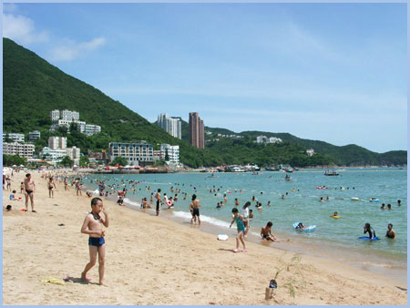
浅
水
湾

Slide 7
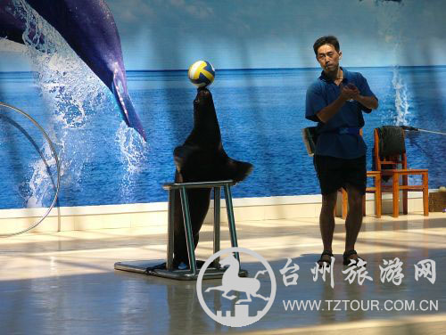
顶
球

Slide 8
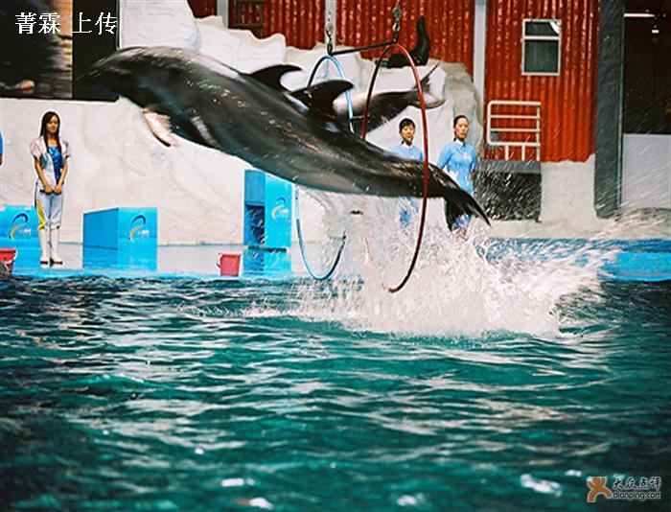
钻
圈

Slide 9
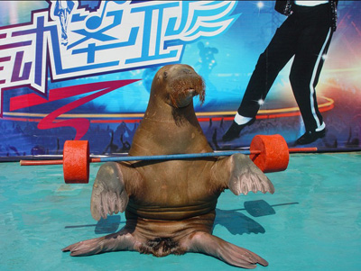
举
重

Slide 10
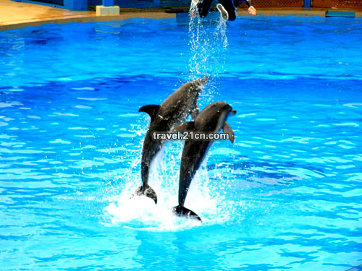
嬉
水
跳
跃

Slide 11
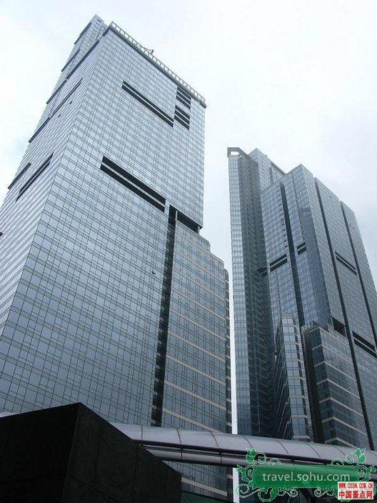
鳞
次
栉
比

Slide 12
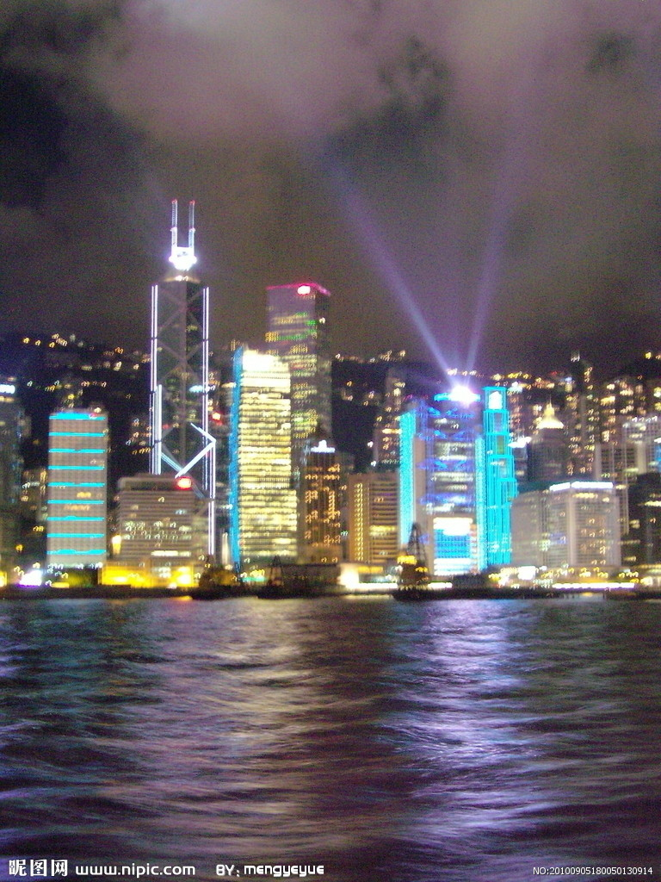
流
光
溢
彩
返回

Slide 13
读一读课文吧
香港是我国通向世界的南大门，那里有迷人的沙滩、著名的公园和繁华的街市。

Slide 14
浪平沙细、阳光和煦的浅水湾，是旅游、度假的好地方。每逢节假日，人们结伴来到这里，漫步在金色的沙滩上，沐浴着轻柔的海风，倾听着浪涛拍岸的声响，真是舒服极了。

Slide 15
香港的海洋公园举世闻名。那里的海洋剧场，经常聚集着许多观赏海豚、海狮精彩表演的游客。在碧波荡漾的人工湖上，几只海豚和海狮正在表演节目。它们有的顶球，有的钻圈，有的举重，有的嬉水跳跃，游客不时被逗得开怀大笑。
用有的......有的......造句

Slide 16
铜锣湾是全港三大闹市之一。摩天大楼鳞次栉比，商店里的各种商品琳琅满目，宽阔的街道上人流如潮。
一到夜晚，整个香港就成了灯的海洋。港湾里闪耀的灯光，像五颜六色的焰火溅落人间。马路上一串串明亮的车灯，如同闪光的长河奔流不息。

Slide 17
香港，真是一颗无比璀璨的“东方之珠”。
返回

Slide 18
练一练
迷人的 街市 漫步在 海风
繁华的 公园 沐浴着 声响
闪耀的 沙滩 倾听着 沙滩
著名的 灯光
（ ）的浅水湾 （ ）的海洋公园
（ ）的人工湖 （ ）的摩天大厦
返回

Slide 19
再见
退出

